Slide 1
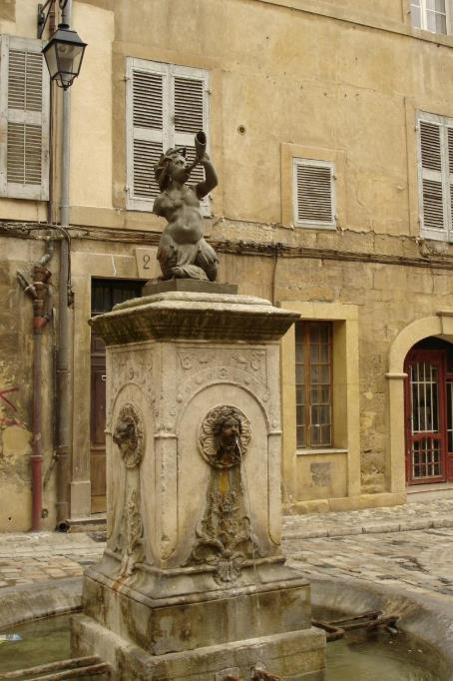
Lorient Vous A Présenté La Ville D’Aix-En – Provence N°2
Fontaine baroque à Aix

Slide 2
Située dans le sud de la France, Aix-en-Provence est l'une des plus belles villes françaises à visiter , une ville provençale par excellence remplie d'une belle architecture, de petites places et d'un esprit créatif difficile à nier. Après une seule journée à Aix-en-Provence, vous tomberez amoureux de cette ville universitaire au cœur de la Provence .
Aix-en-Provence est le lieu de naissance et la maison du célèbre peintre Paul Cézanne , et la ville entière contient des souvenirs de sa vie, de sa tombe à ses œuvres et aux paysages qui les ont inspirés.

Slide 3
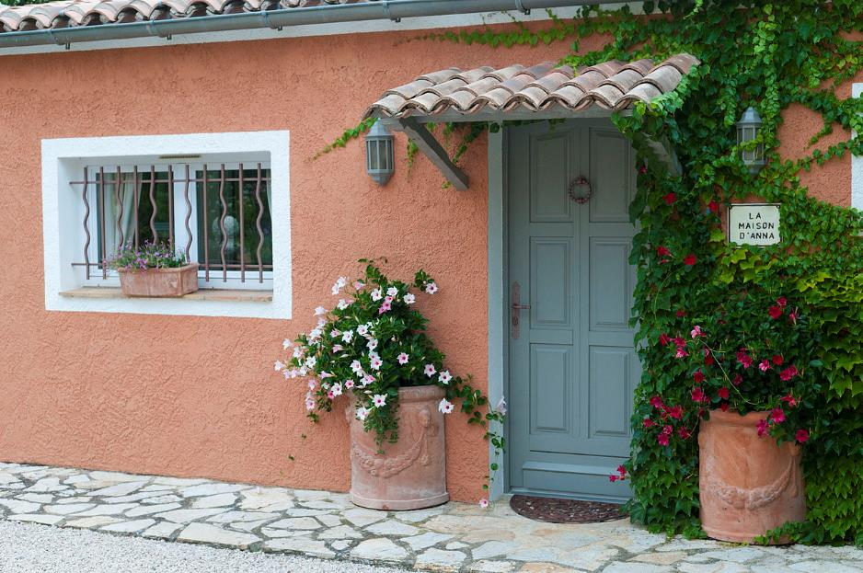
Maison Provençale

Slide 4
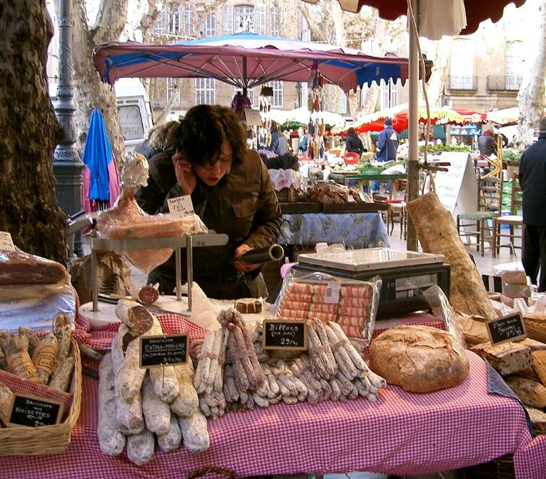
Marché provençal

Slide 5
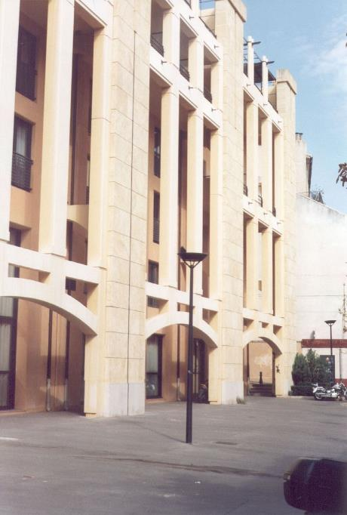
Le spa moderne à Aix

Slide 6
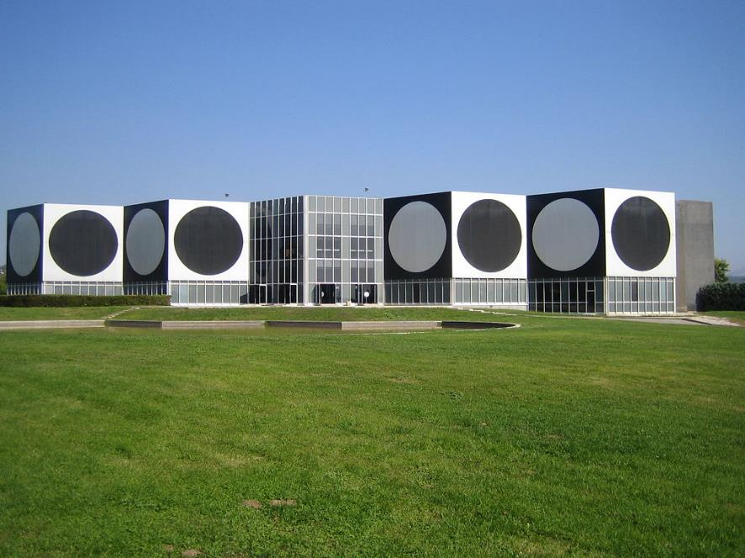
La Fondation Vasarely

Slide 7
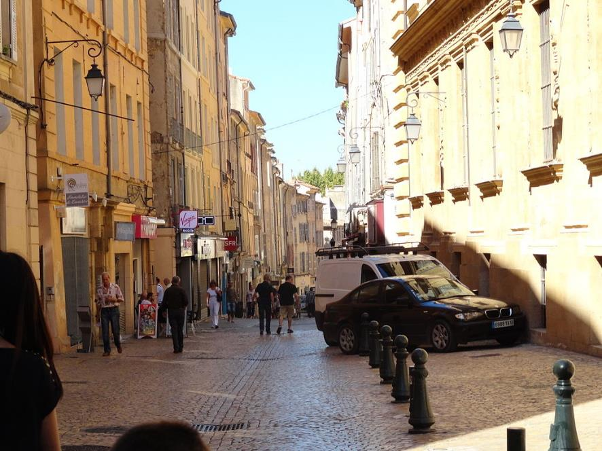
Rue des Cordeliers

Slide 8
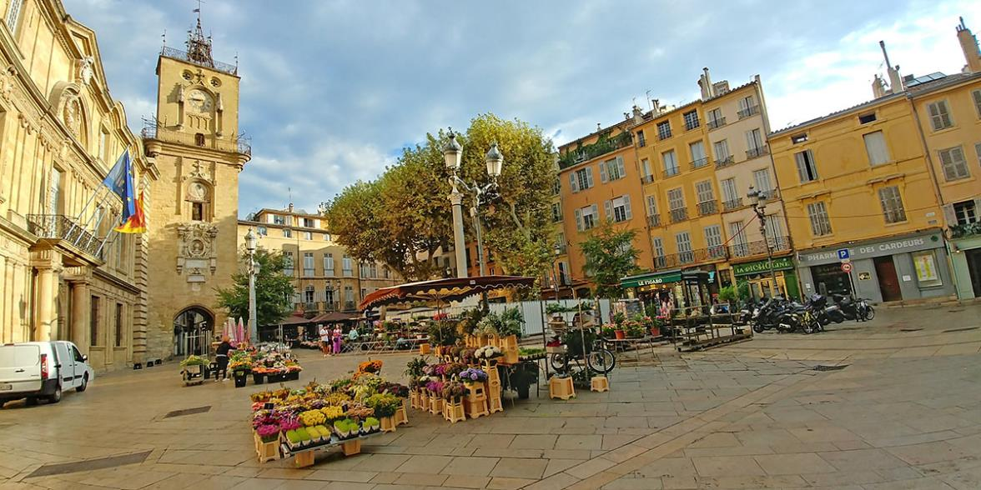
Marché aux fleurs sur la place de l'Hôtel de Ville et la Tour de l'Horloge à Aix-en-Provence.

Slide 9
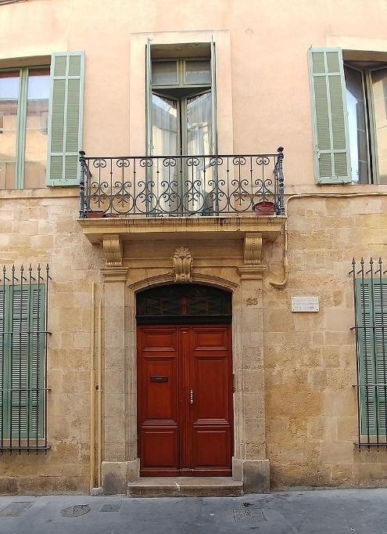
Maison où est mort le peintre Paul Cézanne en 1906 à Aix-en-Provence

Slide 10
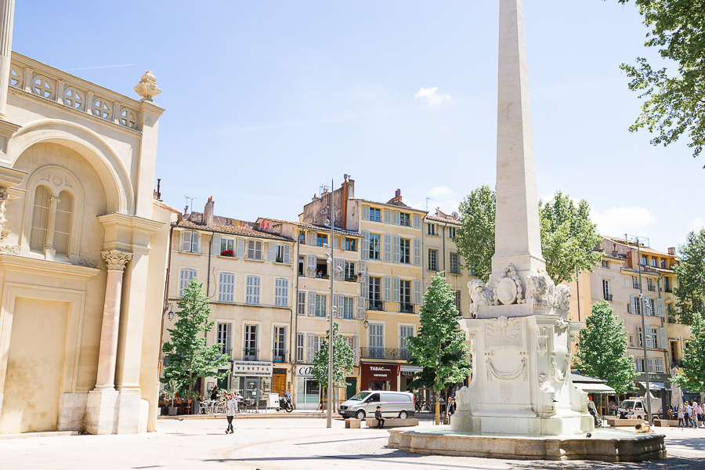
Eglise De La Madeleine Et Son Obélisque

Slide 11
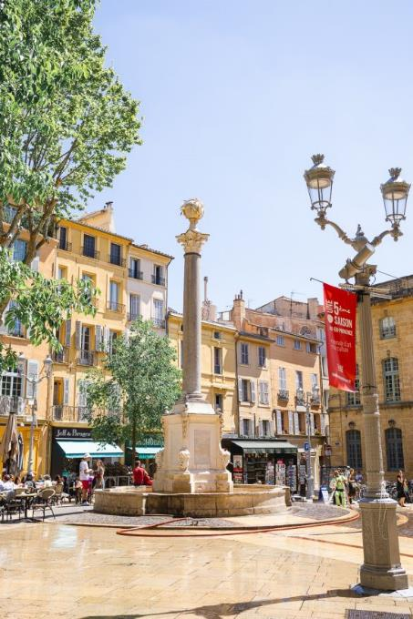
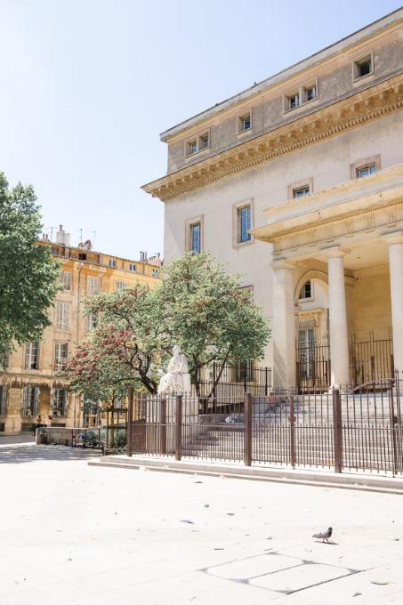

Slide 12
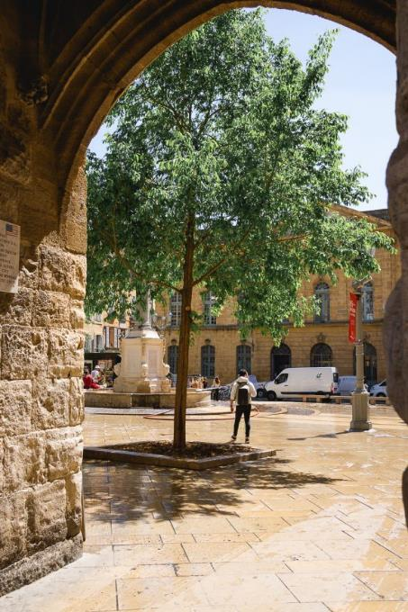
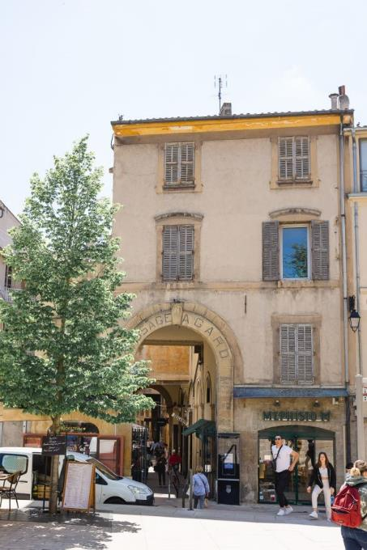
Passage Agard
Place De L’Hôtel De Ville

Slide 13
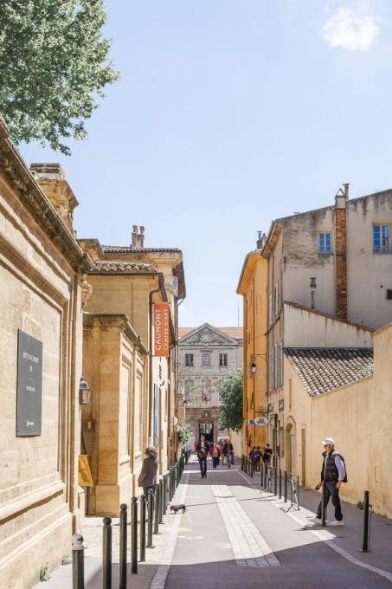
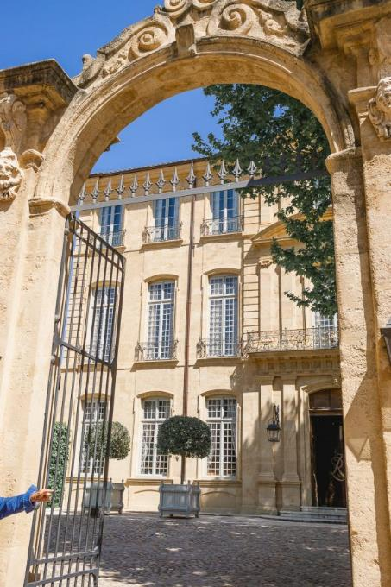
Hôtel De Caumont
Hôtel Caumont

Slide 14
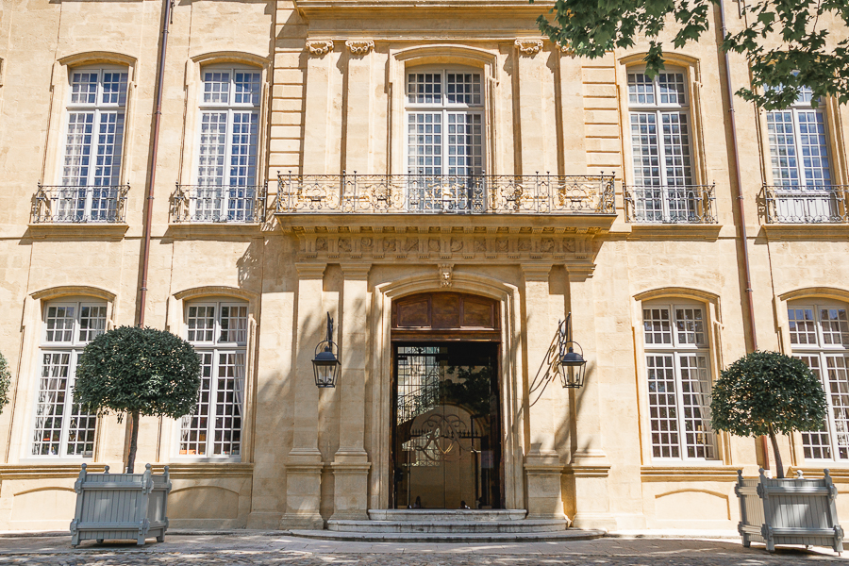
Le musée Granet est un musée des beaux-arts, d’archéologie et d’art décoratif inauguré en 1838

Slide 15
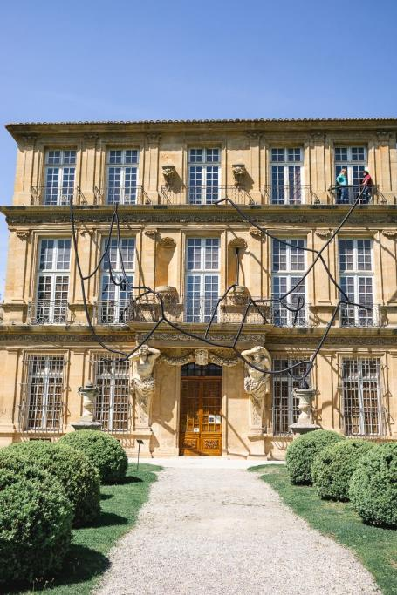
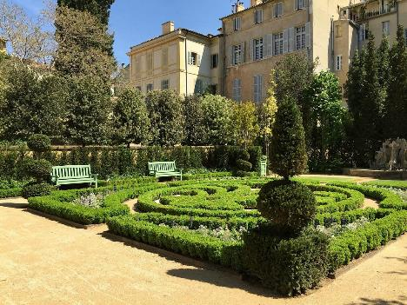
Le pavillon de Vendôme est un ancien hôtel particulier abritant le musée du Pavillon de Vendôme-Dobler.
2
1
Merveilleux hôtel particulier à voir absolument !
Lieu magique, pour venir prendre le thé ou dîner, Intérieur et jardins

Slide 16
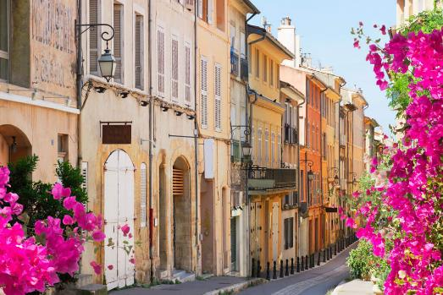
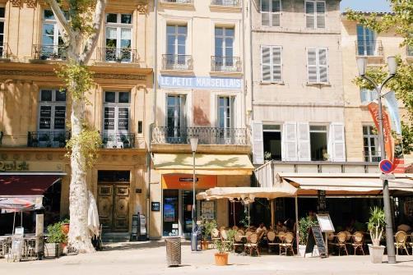
Une balade sur le cours Mirabeau

Slide 17
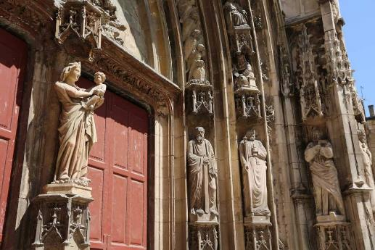
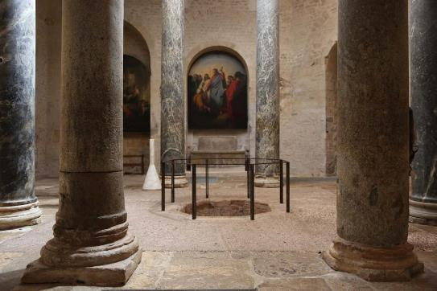
1et2
la Cathédrale Saint-Sauveur

Slide 18
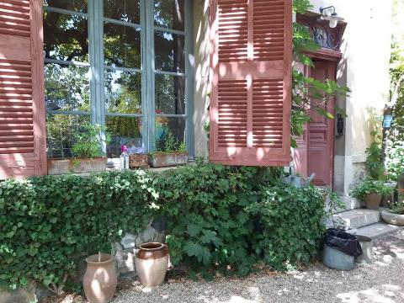
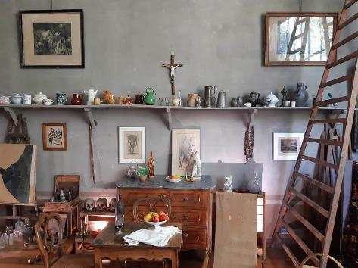
Atelier Cézanne
La plupart des visites d'Aix-en-Provence explorent la vie et les œuvres du plus célèbre habitant de la ville, le peintre Paul Cézanne. L'Atelier Cézanne est l'atelier où il a créé la plupart de ses œuvres étonnantes.

Slide 19
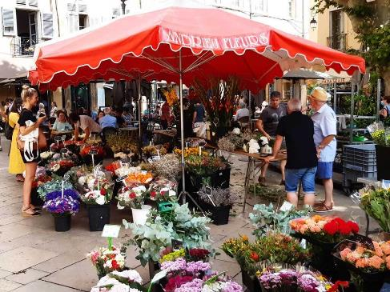
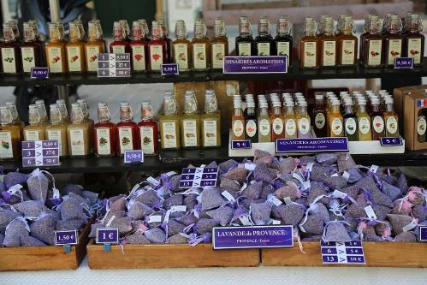
Animés, bondés et populaires auprès des touristes et des locaux, les marchés d'Aix-en-Provence proposent de tout, des fruits et légumes frais de la ferme aux produits artisanaux.
Explorez les marchés d'Aix-en-Provence

Slide 20
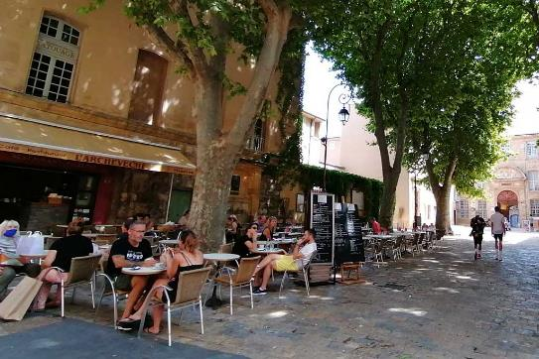
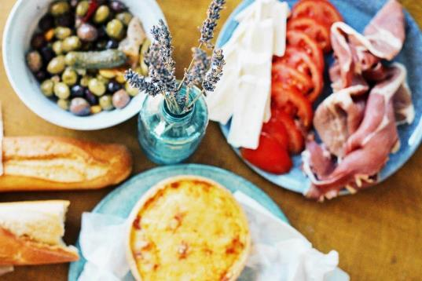
La cuisine provençale traditionnelle est d'une simplicité exquise et connue pour ses saveurs vives et ses ingrédients frais de saison. Il s'agit de préserver les
Apéritif et observation des gens dans un café-terrasse

Slide 21
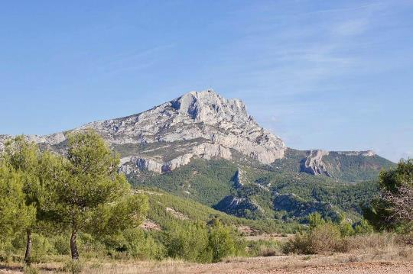
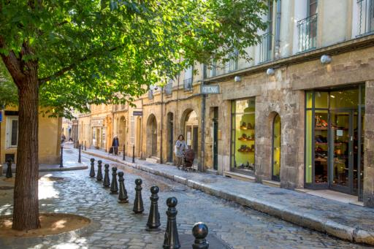
centre-ville d’Aix-en-Provence
Une visite au Mont Sainte Victoire doit être sur votre liste lorsque vous planifiez un week-end à Aix-en-Provence. Cette montagne est le symbole de la Provence et l'une des plus grandes muses et défis artistiques de Cézanne.

Slide 22
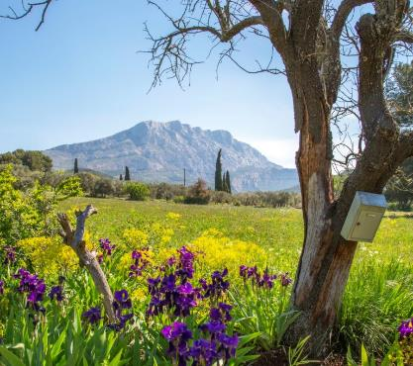
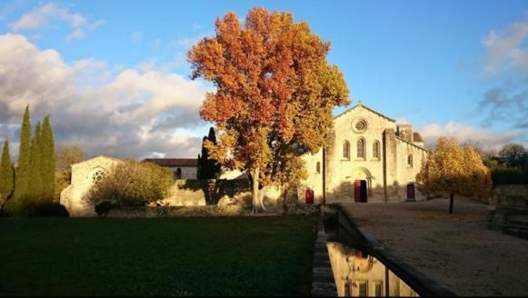
l’abbaye de Silvacane, joyau de l’art cistercien
les paysages de Sainte-Victoire

Slide 23
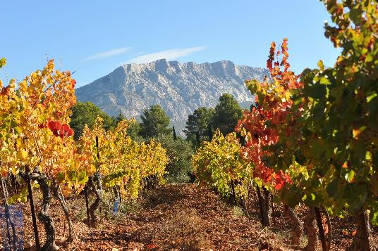
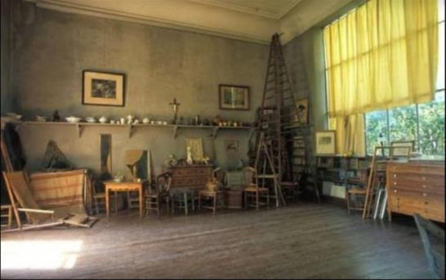
atelier de Cézanne
vignobles Château Henri Bonnaud

Slide 24
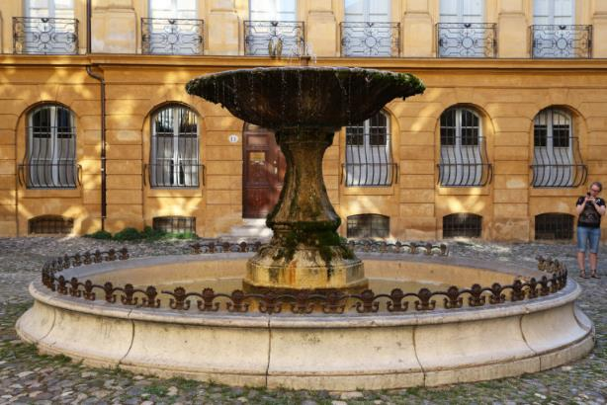
Lorient Vous A Présenté La Ville de D’Aix –En Provence N°2
place d’Albertas
Daniel
Les Images Et Le Son Du Net

